Slide 1
МБОУ СОШ № 2 ЗАТО Озерный Учитель Климина А. В.
Проект
«Добрые слова о моей игрушке»

Slide 2
Цель проекта:
1. Дать возможность обучающимся вспомнить о своей любимой игрушке, показать значение игрушки в жизни человека, взрослого и ребенка.
2. Воспитывать умение общаться, быть искренним и честным.

Slide 3
Предварительная подготовительная работа.
I. Обучающимся класса предлагается: нарисовать свою любимую игрушку.
II.Расспросить пап и мам, дедушек и бабушек об их любимых игрушках.
III. Подготовить фантастический рассказ от имени своей игрушки под названием «История моей жизни» и попросить пап и мам записать этот рассказ.

Slide 4
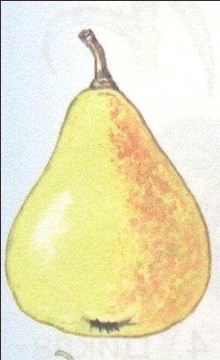
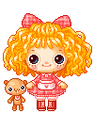
Отгадайте ребус:
ка
И
игрушка

Slide 5
Что означает слово игрушка?
Вещь служащая для игры.

Slide 6
Немного истории.
Как животворная родниковая вода питает землю, так русская народная игрушка обогащает национальную культуру и искусство. Мир её удивительно многообразен. Ещё первые исследователи называли её «зеркалом души». Охотники и рыбаки на зимовках резали фигурки медведей и птиц; плотовщики сплавляя лес, строгали из сучьев кукол и коней. Прямо в поле мастерили крестьянки для своих детей соломенных кукол, похожих на снопики.

Slide 7
Русская народная игрушка

Slide 8
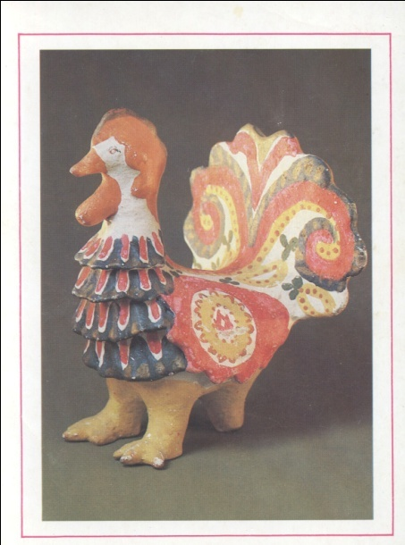
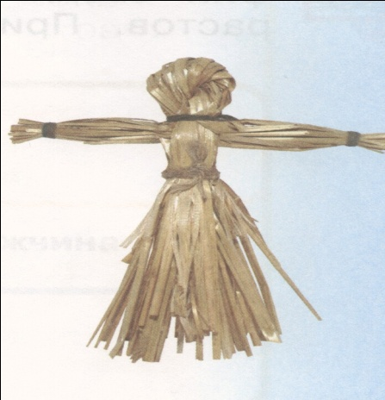
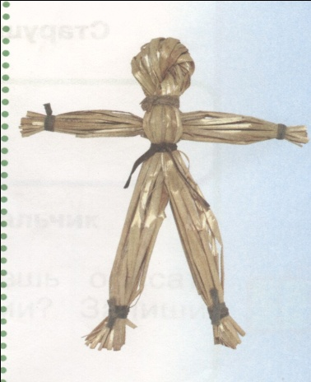
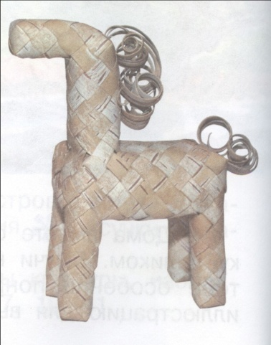
Природа в творчестве человека.

Slide 9
Современный мир игрушек
Из чего сделаны современные игрушки?
Резина, пластмасса, дерево, металл, мех.

Slide 10
Агния Барто
мишка
Уронили мишку на пол,
Оторвали мишке лапу.
Всё равно его не брошу –
Потому что он хороший.

Slide 11
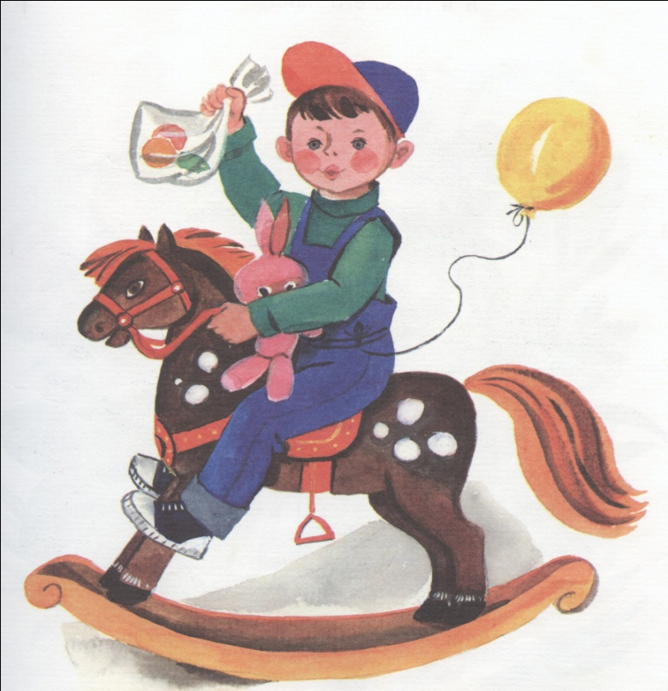
лошадка
Я люблю свою лошадку,
Причешу ей шёрстку гладко,
Гребешком приглажу хвостик
И верхом поеду в гости.

Slide 12
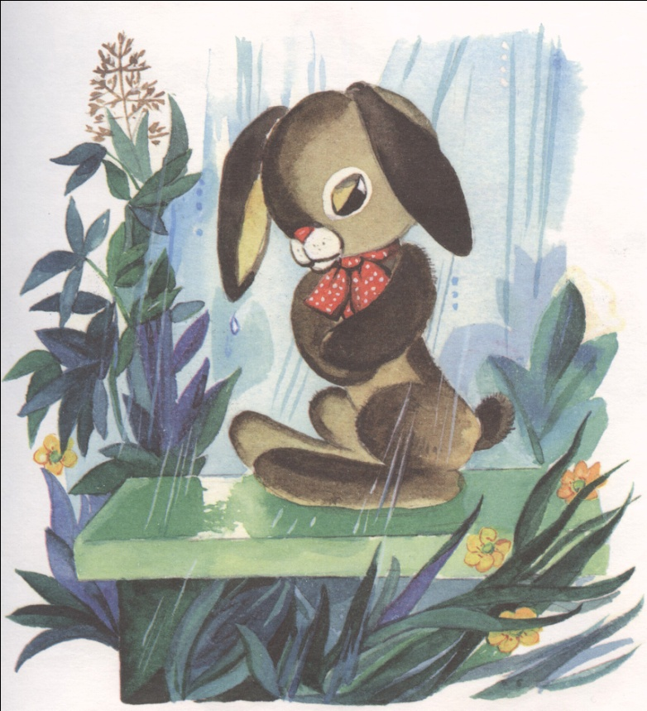
зайка
Зайку бросила хозяйка –
Под дождем остался зайка.
Со скамейки слезть не смог,
Весь до ниточки промок.

Slide 13
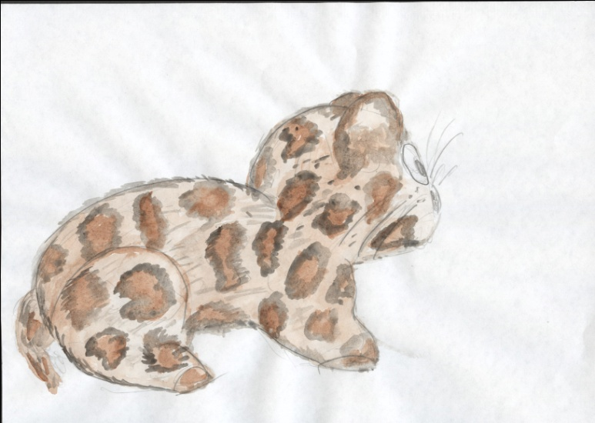
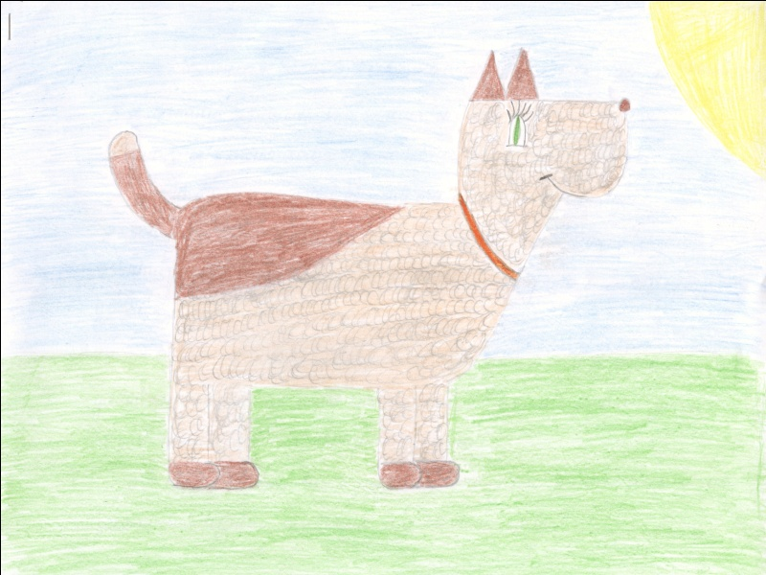
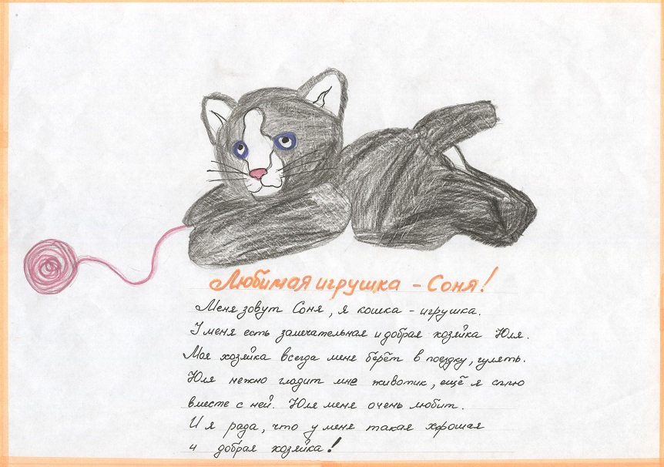
Наши любимые игрушки

Slide 14
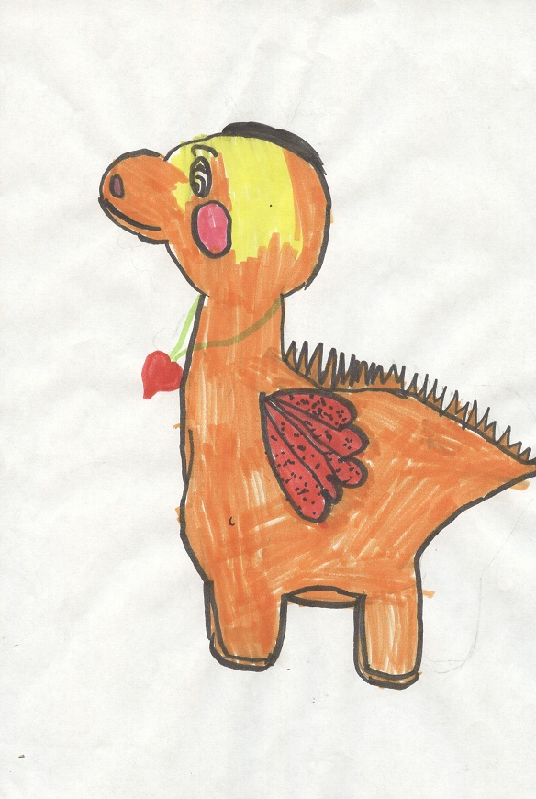

Slide 15
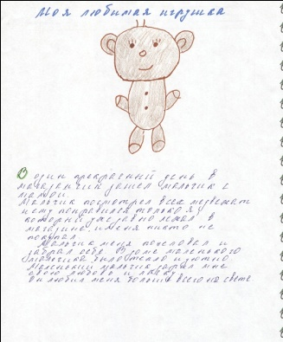
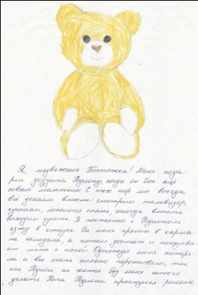
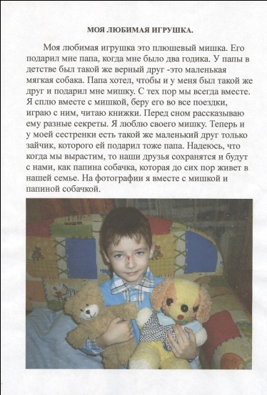
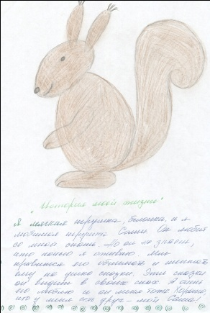
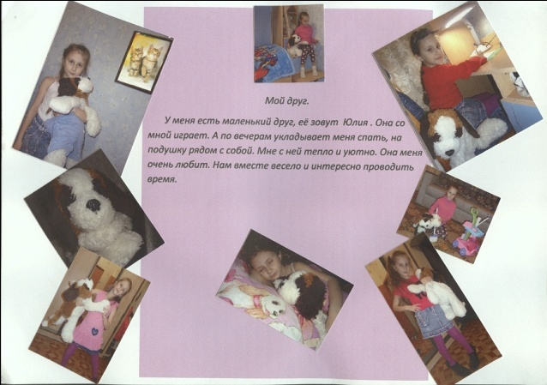

Slide 16
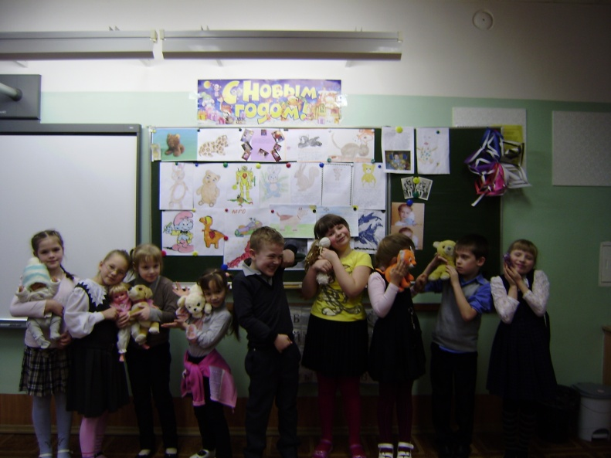

Slide 17
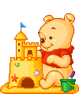
Молодцы!

